Slide 1
2º Balanço Socioambiental do Poder Judiciário
Resolução CNJ 201/2015

Slide 2
Balanço Socioambiental
Resolução n. 201/2015
Ementa: Dispõe sobre a criação e competências das unidades ou núcleos socioambientais nos órgãos e conselhos do Poder Judiciário e implantação do respectivo Plano de Logística Sustentável (PLS-PJ).
Art. 9º O CNJ deverá publicar anualmente, por intermédio do Departamento de Pesquisas Judiciárias (DPJ), o Balanço Socioambiental do Poder Judiciário, fomentado por informações consolidadas nos relatórios de acompanhamento do PLS-PJ de todos os órgãos e conselhos do Poder Judiciário.

Slide 3
Como é feito o balanço socioambiental:
Dados quantitativos extraídos do sistema PLS-PJ, conforme Anexo I.
Dados qualitativos provenientes dos relatórios de desempenho.
Art. 23. Ao final de cada ano deverá ser elaborado por cada órgão e conselho do Poder Judiciário relatório de desempenho do PLS-PJ, contendo:
I – consolidação dos resultados alcançados;
II – a evolução do desempenho dos indicadores estratégicos do Poder Judiciário com foco socioambiental e econômico, de acordo com o previsto no Anexo I;
III – identificação das ações a serem desenvolvidas ou modificadas para o ano subsequente.
§ 1º Os relatórios deverão ser publicados no sítio dos respectivos órgãos e conselhos do Poder Judiciário e encaminhados, em forma eletrônica, ao CNJ até o dia 20 de dezembro do ano corrente pela autoridade competente do órgão ou conselho.
§ 2º O DPJ disponibilizará aos órgãos e conselhos do Poder Judiciário acesso ao sistema informatizado para compilação das informações quanto ao PLS-PJ com o objetivo de padronizar o envio e recebimento de dados e facilitar a análise dos indicadores que avaliarão o índice de sustentabilidade das instituições.

Slide 4
Prazos
Dados estatísticos anuais do sistema PLS-PJ:
Até o dia 28 de fevereiro de cada ano.
Dados estatísticos mensais do sistema PLS-PJ:
Até o dia 20 do mês subsequente.
Relatório de desempenho:
Até o dia 28 de fevereiro de cada ano.
Envio pelo Cumprdec ou pelo e-mail.
Em 2018 foi solicitada prorrogação. Concedida até o dia 31 de março de 2018.
Em 10 de maio de 2018 foi feito processo de auditoria para correção da série histórica. Prazo de resposta: 10 dias.
Até agosto de 2018 tribunais ainda estavam retificando.

Slide 5
Resolução CNJ 201/2015
Auditoria do TCU
Achados da Auditoria do TCU (realizada em 2017)
Implementação da Resolução CNJ 201/2015 (dados atuais)
51% das instituições pesquisadas não possuem PLS (em toda a Administração Pública Federal).
Ausência de núcleo socioambiental dificulta as ações de sustentabilidade.
96% dos tribunais/conselhos possuem PLS aprovado.
99% dos tribunais/conselhos possuem Núcleo ou Unidade Socioambiental constituída. Além das unidades, eles possuem também Comissão Gestora do PLS (prevista na Resolução).

Slide 6
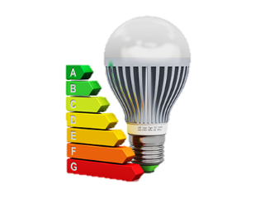
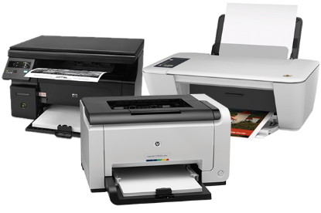
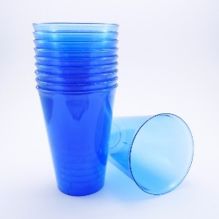
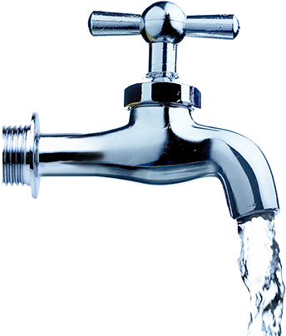
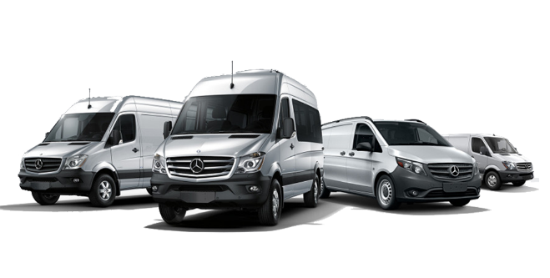
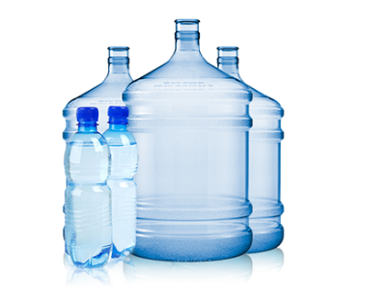
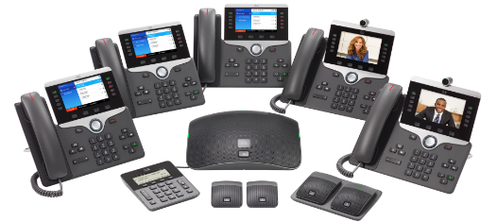
Indicadores
Consumo de Papel
Reformas
Impressão
Energia Elétrica
Copos descartáveis
Veículos/Combustível
Água e Esgoto
Água envasada
Telefonia fixa e móvel
Limpeza
Qualidade de vida e capacitação
Vigilância

Slide 7
Papel

Slide 8
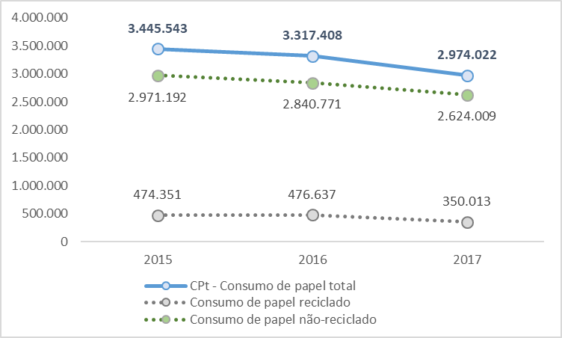
Consumo de papel em resmas no Poder Judiciário
Notes:
No Poder Judiciário: redução em dois anos consecutivos, de 4% e 10% em 2016 e 2017, respectivamente. Queda em 2017 tanto entre os reciclados, quanto entre os não reciclados.

Slide 9
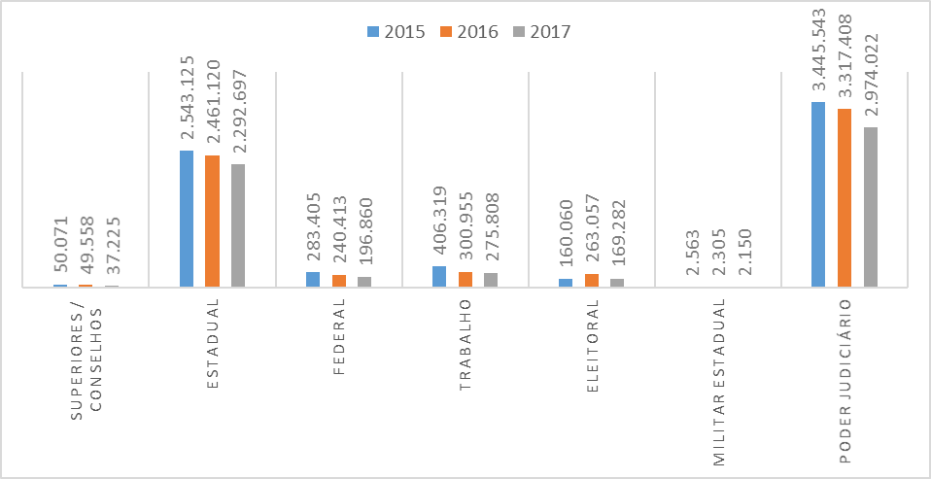
Consumo de papel em resmas no Poder Judiciário
Notes:
Todos os ramos de justiça reduziram o consumo de papel, com exceção da justiça eleitoral, que aumentou seu consumo em 5%, quando compara-se 2015 com 2017.

Slide 10
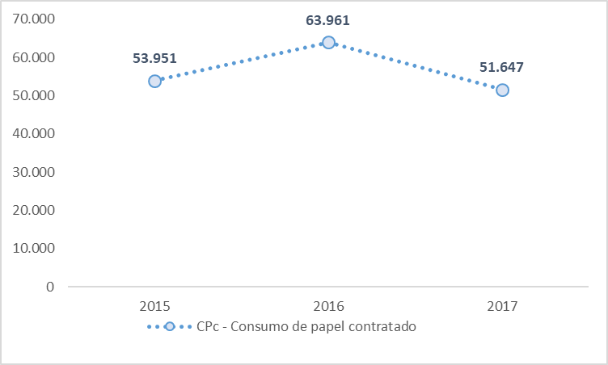
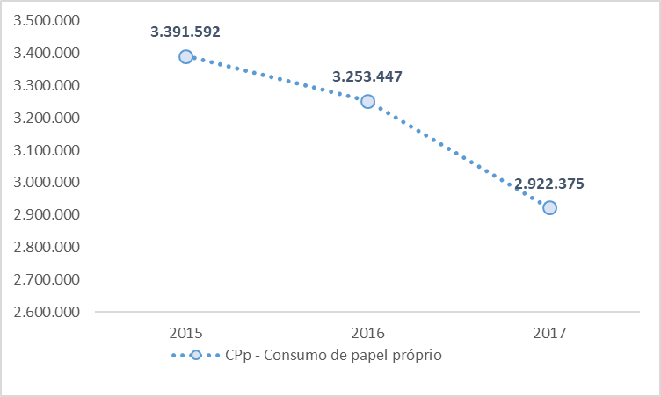
Consumo de papel contratado
Queda de 19% no consumo de papel contratado e de 10,2% no papel próprio
Consumo de papel próprio
Notes:
O consumo do papel contratado, entenda-se, aquele que é fornecido pela empresa contratada para os serviços de impressão e reprografia, diminuiu 19%, em 2017. Apesar de ter aumentado, em mais de 5000% o consumo de papel reciclado contratado, o consumo de papel contratado não reciclado caiu 22%, o que levou o consumo total do papel contratado a queda.

Slide 11
Quantidade de resmas consumidas per capita por ramo de justiça
Redução em todos os segmentos
Consumo de 6.060 folhas por força de trabalho, ou seja, em média 25 folhas por pessoa, por dia útil.

Slide 12
Copos

Slide 13
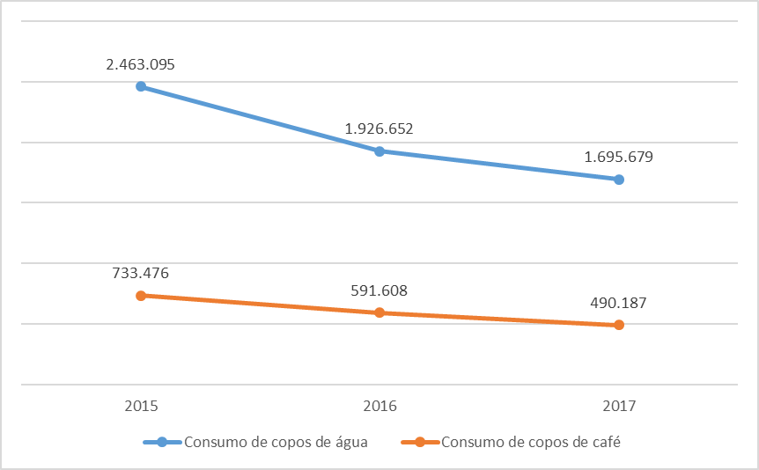
Consumo em centos de copos descartáveis no Poder Judiciário
Notes:
Em 2017: Redução de 12% no consumo de copos de água. Redução de 17,4% no consumo de copos de café.
Em 2017: foi consumido 2.185.866 centos de copos em todo o Poder Judiciário.

Slide 14
Quantidade de copos consumidos per capita por ramo de justiça
Consumo de 400 copos por pessoa, média de 1 a 2 copos por dia útil*.
* Inclui atendimento ao público externo.
Notes:
Em 2017, para cada pessoa, foram consumidos quatro centos de copos, isto é, 400 copos, 16% a menos que em 2016.

Slide 15
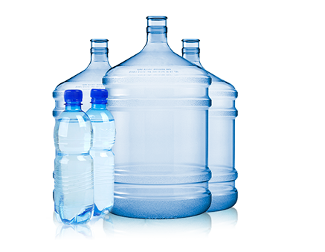
água envasada

Slide 16
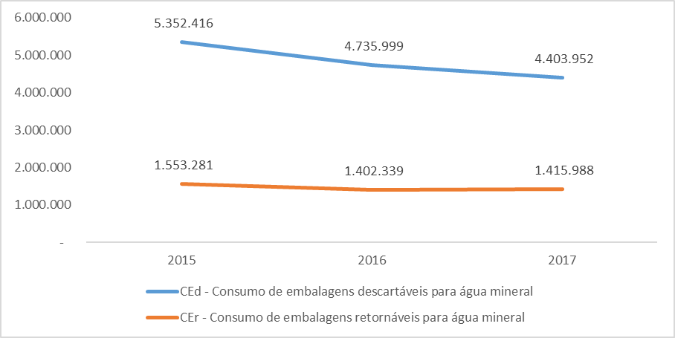
Consumo de embalagens retornáveis e descartáveis de água mineral
Consumo de aproximadamente 200 garrafinhas por dia útil, por órgão.
Notes:
Em 2017: redução de 7% no consumo de garrafinhas de água (linha azul). E aumento de 0,97% no consumo de galões de água (linha laranja).

Slide 17
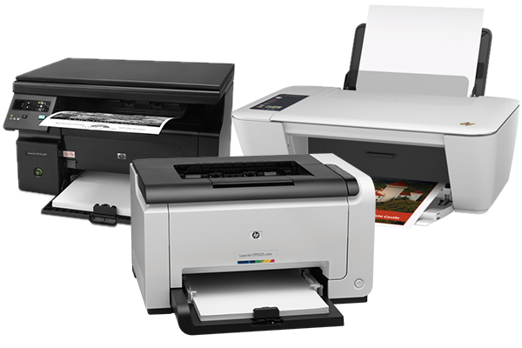
Impressão
IMPRESSÃO
IMPRESSÕES
EQUIPAMENTOS DE IMPRESSÃO
OUTSOURCING DE IMPRESSÃO: locação de impressoras, scanners, multifuncionais e outros equipamentos relacionados à impressão. Gestão de peças, configurações iniciais, compra de suprimentos e manutenção dos equipamentos são feitos pela empresa contratada.

Slide 18
Quantidade de impressões por ramo de justiça
Notes:
A quantidade de impressões realizadas no Poder Judiciário caiu 4,48% em 2017, quando comparado com 2016, e subiu 12%, quando comparado com 2015. Aumento em 2017 somente na justiça federal.

Slide 19
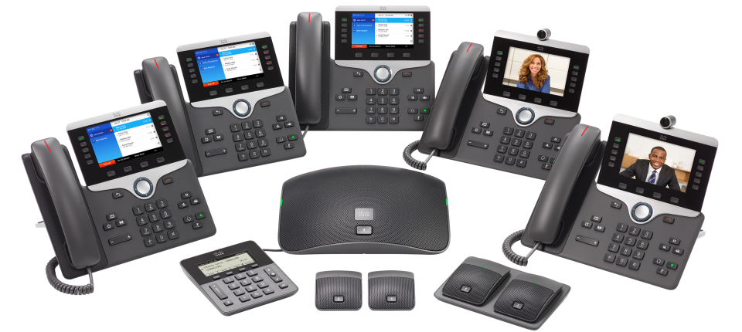
Telefonia Fixa e Móvel

Slide 20
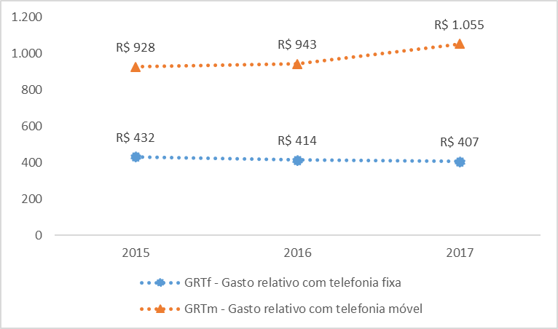
Gasto relativo com telefonia fixa e móvel
Notes:
Gastos relativos com telefonia correspondem às despesas realizadas com o pagamento das faturas de telefonia em relação à quantidade de linhas.

Slide 21
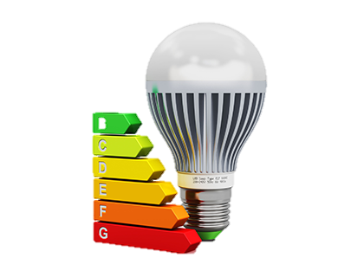
Energia elétrica

Slide 22
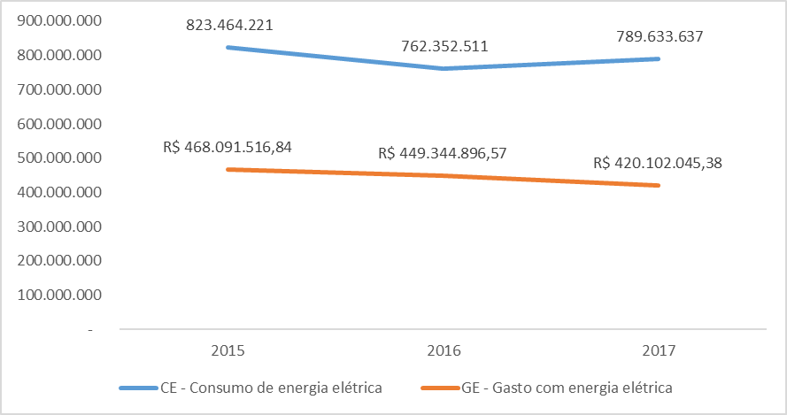
Consumo e gasto com energia elétrica no Poder Judiciário
Importância na qualidade dos dados, pois os valores atípicos de alguns tribunais distorcem as análises e prejudicam as comparações. Apesar do aumento, sem o valor atípico de um TJ, teríamos pequena redução.
Notes:
O consumo de energia elétrica aumentou 3,6% em 2017, comparando com 2016; reduziu 7,4% em 2016, comparando com 2015; assim, ao se comparar o consumo de 2017, com o início da política socioambiental, houve uma redução de 4%.
A despesa com energia elétrica tem reduzido nos últimos anos e registrou decaimento de 4% em 2016 e 6,5% em 2017.

Slide 23
Água e esgoto

Slide 24
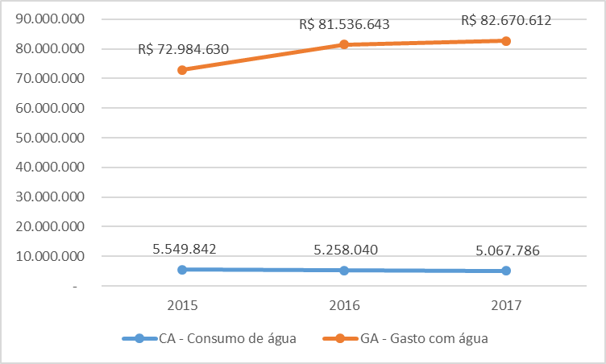
Consumo e gasto com água e esgoto no Poder Judiciário
Notes:
O consumo de água e esgoto vem reduzindo ao longo dos três anos, com queda maior no ano de 2016 (5,3%) do que em 2017 (3,6%). A despesa com esse indicador, ao contrário, aumentou 11,7% (em 2016) e 1,4% (em 2017).

Slide 25
Gestão de resíduos

Slide 26
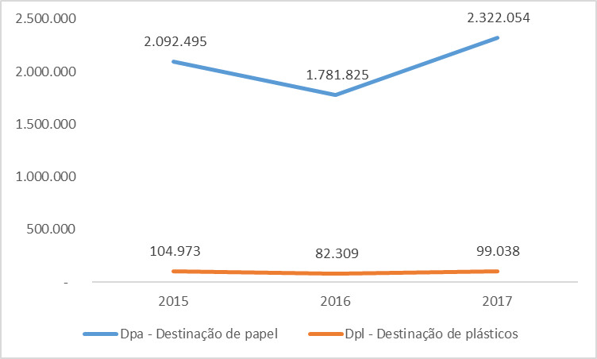
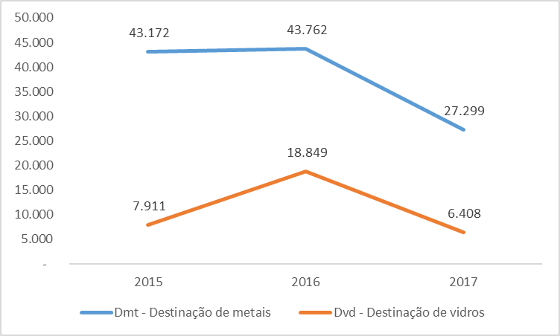
Destinação de resíduos de papel e plástico
Destinação de resíduos de metal e vidro
Destinação de papel para reciclagem: 70% dos órgãos (em 2015 era 55%)
Destinação de plásticos: 54% dos órgãos (em 2015 era 36%)
Notes:
Em 2017, 70% dos órgãos destinaram papéis para a reciclagem e 54% dos órgãos fizeram destinação de resíduos plásticos. Em 2015 essa relação era 55% e 36% na destinação correta de papéis e plásticos, respectivamente.
A destinação de metal diminuiu em 2017, foram enviados para reciclagem 27.299kg de metal.

Slide 27
Qualidade de vida no trabalho

Slide 28
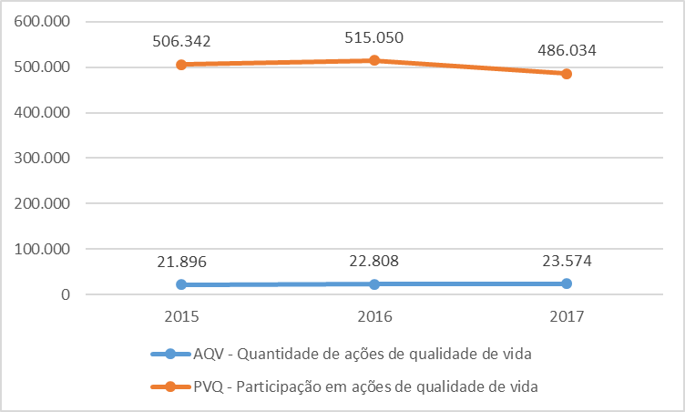
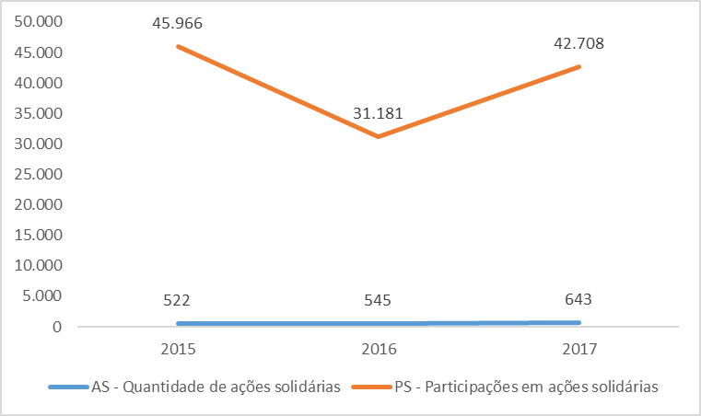
Ações e participações – Qualidade de Vida
Ações e participações –
Ações solidárias
Aumento em 3% nas ações de qualidade de vida e de 4,4% nas ações solidárias
Notes:
O ano de 2017 foi o ano em que houve mais ações desse tipo no Poder Judiciário (23.574 ações), entretanto, a participação nessas ações foi a menor nesse mesmo período (486.034 participações). Aumentou 3% o número de ações, em 2017.
A quantidade de ações solidárias no Poder Judiciário aumentou 4,4% em 2016 e 18% em 2017. E as participações aumentaram 37%, em 2017.
Ações de inclusão: foram realizadas 1.669 ações de 2015 a 2017.

Slide 29
Capacitação socioambiental

Slide 30
Ações de capacitação socioambiental no Poder Judiciário
Redução de 17% nas ações de capacitação socioambiental
Notes:
O Poder Judiciário realizou, entre 2015 e 2017, 2.376 ações de capacitação na temática socioambiental. A quantidade de ações no Poder Judiciário, em 2016, foi 5% maior do que no ano de 2015 e, em 2017, foi 17,3% menor do que em 2016.
A maior participação nas ações ocorreu no primeiro ano de vigência da Resolução 201/2015.
No ano seguinte, a participação reduziu 22,7% e voltou a subir em 2017, um aumento de 17,7% em relação a 2016.

Slide 31
Boas práticas dos tribunais Constantes dos relatórios de desempenho
TJAC
O Tribunal de Justiça do Estado do Acre (TJAC) fez entrega de 1,6 mil cartuchos e toners de impressoras usados para a Associação de Pais e Amigos dos Excepcionais do Estado do Acre (APAE). Os cartuchos doados à associação serão revendidos a empresas com finalidade de serem remanufaturados, assim, não será realizado o descarte do produto de forma indevida e a APAE gerenciará essa destinação em seu próprio benefício.
Instituição do teletrabalho com objetivo de contribuir para a política de sustentabilidade ambiental do TJAC, com a diminuição de poluentes e a redução no consumo de água, esgoto, energia elétrica, papel e de outros bens e serviços disponibilizados nos órgãos do Poder Judiciário do Estado do Acre. Lembrando que a Resolução CNJ 227/2016 regulamentou o teletrabalho no Poder Judiciário.

Slide 32
Boas práticas
TJDFT
Mudança no modelo de prestação de serviços de mobilidade, o MOB-Jus. Tal modelo apresenta baixo custo em relação ao serviço de transporte tradicional (com veículos próprios e motoristas terceirizados) e aos demais modelos existentes, como locação de veículos ou contratação de serviços fixos de taxis. O MOB-Jus permite o pagamento pelo tempo e distancia efetivamente utilizados e são monitorados pelo TJDFT.
Na época da elaboração do relatório de desempenho, o MOB-Jus estava funcionando como projeto-piloto.
Notes:
Criação do MOB-Jus, com baixo custo e com pagamento exclusivo pelo tempo e distância.

Slide 33
Boas práticas
TRF da 5ª região
Economia em energia elétrica pela redução do funcionamento do ar condicionado; troca de lâmpadas do edifício sede por LED; modernização dos elevadores do edifício sede.
Ações solidárias: Mamógrafo móvel (que atendeu 55 mulheres, terceirizadas do TRF5, TRT, TJ, TCE e da Comunidade do Pilar (Recife-PE)); Arrecadação de brinquedos para doação à Comunidade do Pilar; Arrecadação bimestral de Cestas Básicas.
Ação de sensibilização: arrecadação e doação de papéis para a ONG Moradia e Cidadania.

Slide 34
Boas práticas
TST
Compostagem e geração de mudas
Evita poluição
Economia – a matéria orgânica é utilizada nos jardins, substituindo gradativamente o adubo industrial.
Os resíduos orgânicos são gerados pelo tribunal (exemplo: resíduos orgânicos dos restaurantes) e recebidos de outros órgãos para sua gestão no processo de compostagem.
Em 2017, as quase 24 toneladas de borra de café produzidas por mês pelo Tribunal foram utilizadas para o processo de compostagem, que tem gerado adubo para os jardins e árvores do TST. O processo aproveita ainda borra gerada por outros tribunais do DF – STJ, STM, TRT10 e TRF1.

Slide 35
Boas práticas
TST
Veículos/Combustível: Nos eventos promovidos pelo Tribunal, a autorização de traslado passou a ser restrita ao Presidente, ao Vice-Presidente e ao Corregedor dos Tribunais Regionais do Trabalho. Nos eventos da ENAMAT, o Desembargador Diretor de Escola também tem direito.
Para os veículos de serviço, priorizou-se o uso dos veículos coletivos, de maneira a otimizar o uso da frota e diminuir o consumo de combustível.

Slide 36
Boas práticas
STM
Ação de inclusão: curso de Libras
TRE-SP
Realização do Dia D – dia do descarte: ação promovida desde 2015 que consiste na dedicação de parte das horas de trabalho em um dia específico do ano para realizar a separação e o descarte de materiais desnecessários (jornais, revistas, calendários antigos, canetas que não funcionam)

Slide 37
Secretaria Especial de Programas, Pesquisas e Gestão Estratégica
Departamento de Pesquisas Judiciárias
indicadorespls@cnj.jus.br
(61) 2326 5266 / 5268
www.cnj.jus.br/pesquisas-judiciarias

